Slide 1
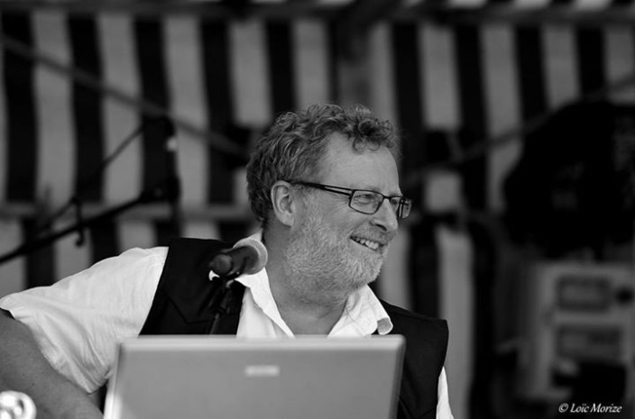
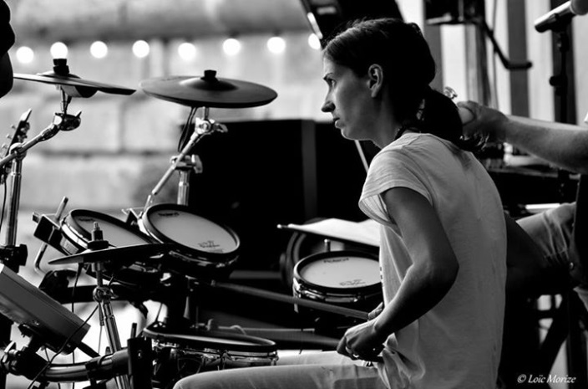
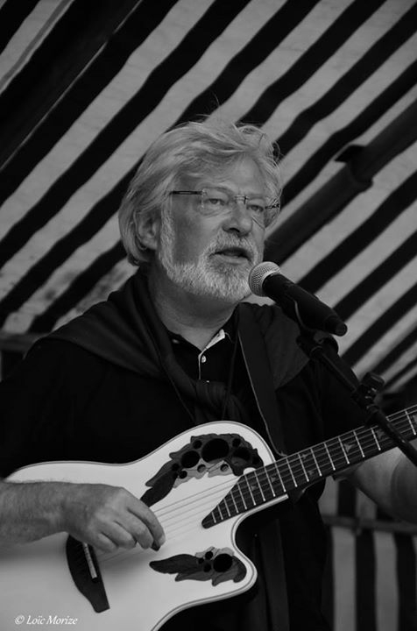
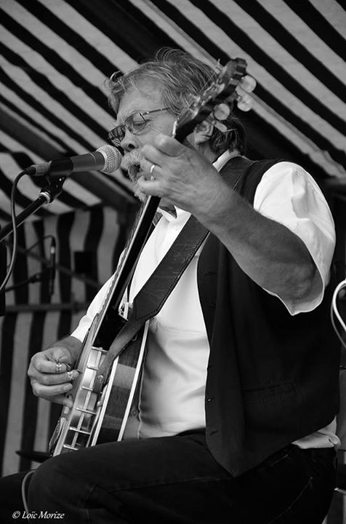
Pierre
Andréa
Un seul mot d’ordre la musique.
1h 30 de plaisirs pour les oreilles.
SMAGUINE FAMILY.
Musique Cajun, Nouvelle Orléans,
iles de la Madeleine, Bluegrass.
Dominique
Bernard

Slide 2
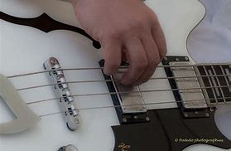
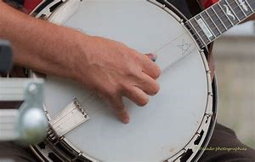
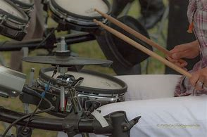
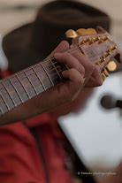
Autour de la musique et du chant Cajun, SMAGUINE FAMILY interprète un mélange de chansons à répondre, de chant traditionnel, avec un point commun la Louisiane, le News Brunswick et les iles de la Madeleine.
Ne soyez pas étonnés d’entendre parfois quelques chants bluegrass et bretons… un rapport avec la musique Celte avec des instruments Country
Créé en 2011 le groupe est composé de 4 membres de la même famille ayant hérité de l’influence musicale de leur parents qui ont su leur communiquer le goût de la musique et de la chanson.
Le rythme métronome d’Andréa à la batterie, le tempo régulier de Pierre à la basse, l’accompagnement solide de Dominique à la guitare les roulements typiques de Bernard au Banjo sont les ingrédients nécessaires aux chants à plusieurs voix, véritable point fort de ce groupe.
Ils ne se prennent pas au sérieux et c’est dans une ambiance de franche décontraction et d’humour qu’ils nous invitent à vivre leur spectacle

Slide 3
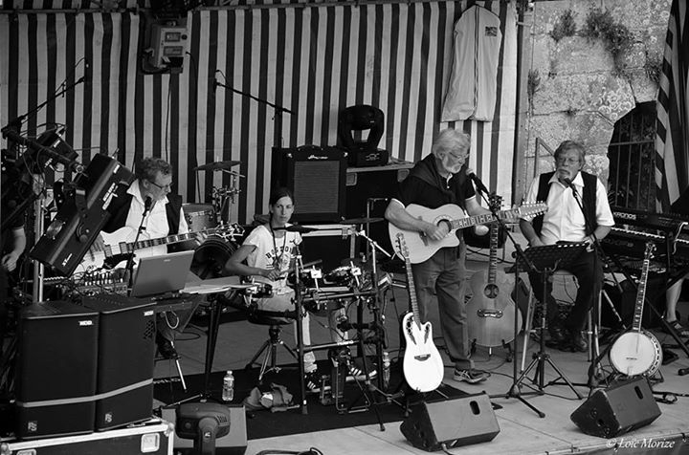
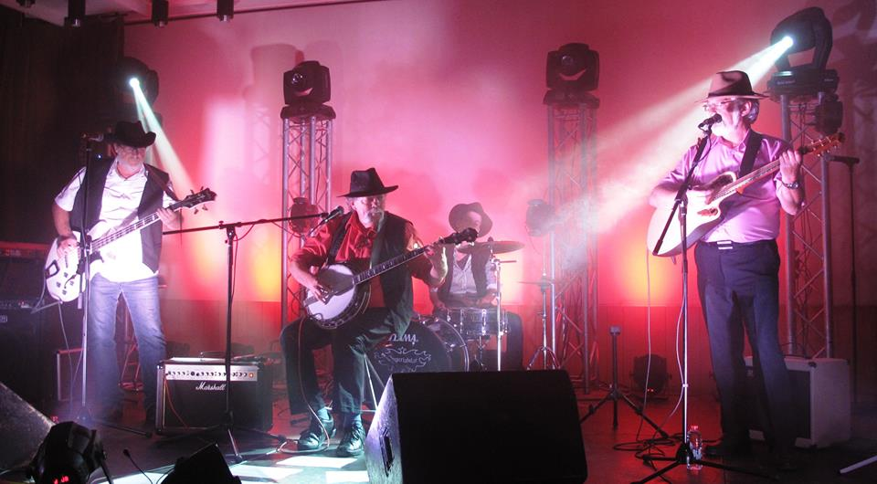
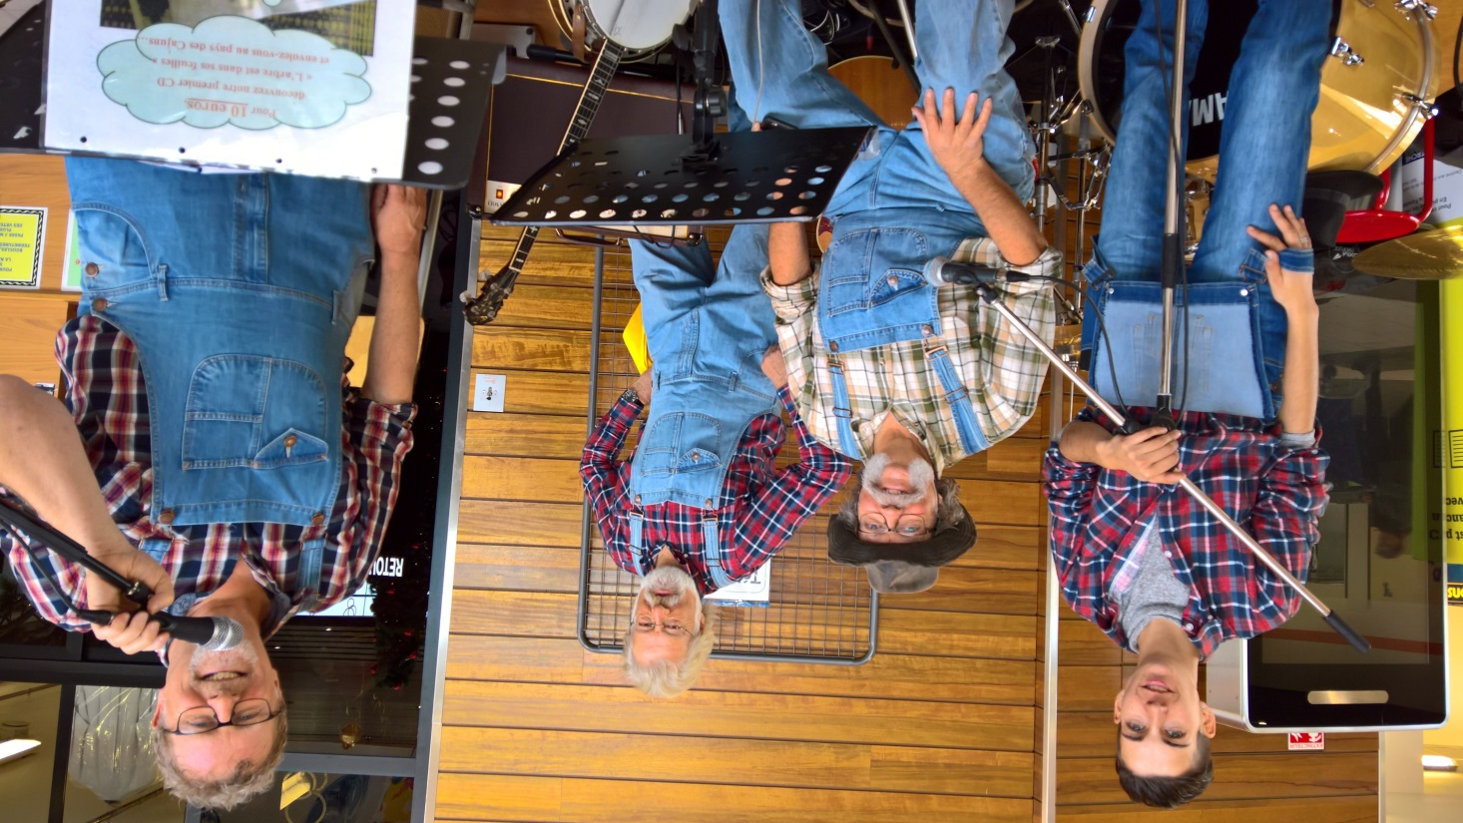
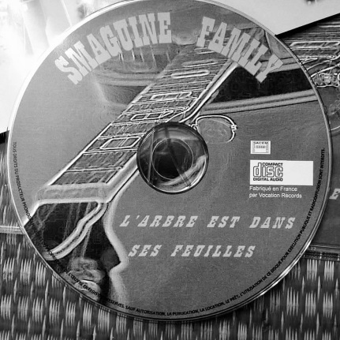
Facebook: SMAGUINE Family
Contact: smaguinefamily@smaguine.fr
Responsable communication: Pierre
Tel: 06.42.16.48.78
Un C.D. sortit en 2015 et préparation du 2ème pour Juin 2018.

Slide 4
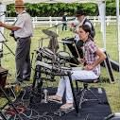
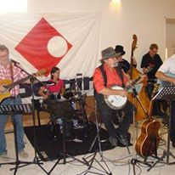
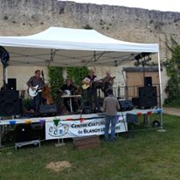
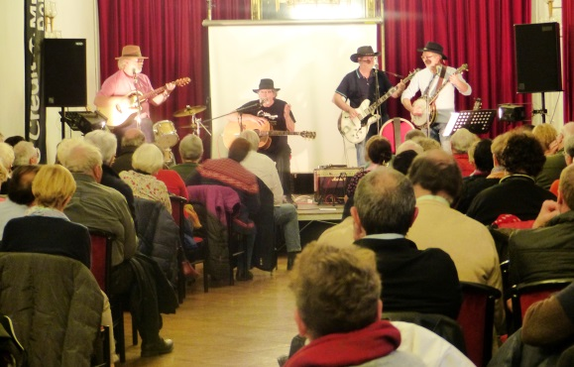
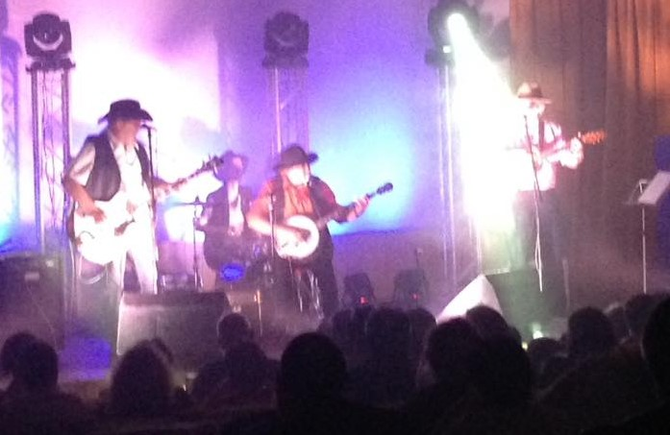
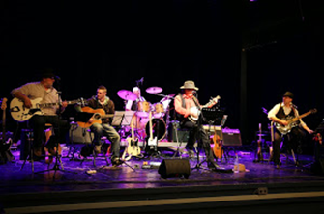
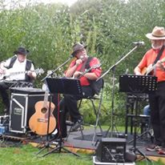
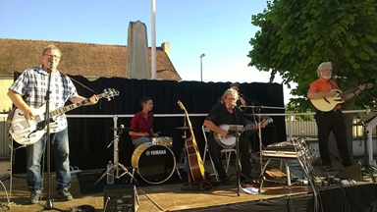
Téléthon au Plessis Belleville
Festival BMT de Blandy
Festival en Ouche à L’Aigle,
Centre équestre de Ury
Pour la fondation Poclain
Quelques prestations…
1ère partie de Grégory BAKIAN au Plessis Belleville
Piscop bal country
St clément fête de l’été
Vendredi du Lavoir à Bercenay en Othe

Slide 5
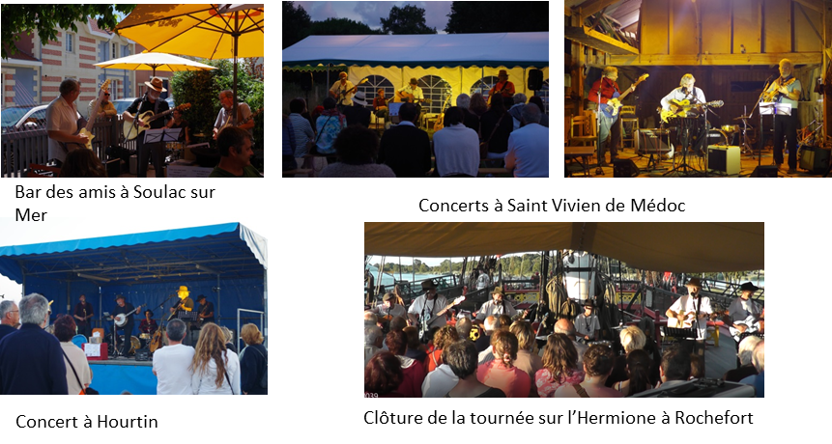
Tournée d’été dans le Médoc 2016 / 2017

